Slide 1


Commission Thématique
Erosion, ruissellement et inondations
Président: Monsieur Patrick CRESTOT
Réunion du 4 novembre 2021

Slide 2
Ordre du jour
Retour sur la 1ère réunion du 8 juillet 2021
Rappel sur le SAGE Authie
Les objectifs de la commission thématique
Résumé de l’état des lieux/diagnostic
La lutte contre l’érosion et le ruissellement sur le territoire
Les aménagements déjà mis en place sur le territoire
Les projets et études en cours sur le territoire
Le rôle et les missions du Symcéa
Validation de l’état des lieux/diagnostic, de l’enjeu et des objectifs de la thématique « Erosion, ruissellement et inondations»

Slide 3
Retour sur la 1ère réunion du 8 juillet

Slide 4
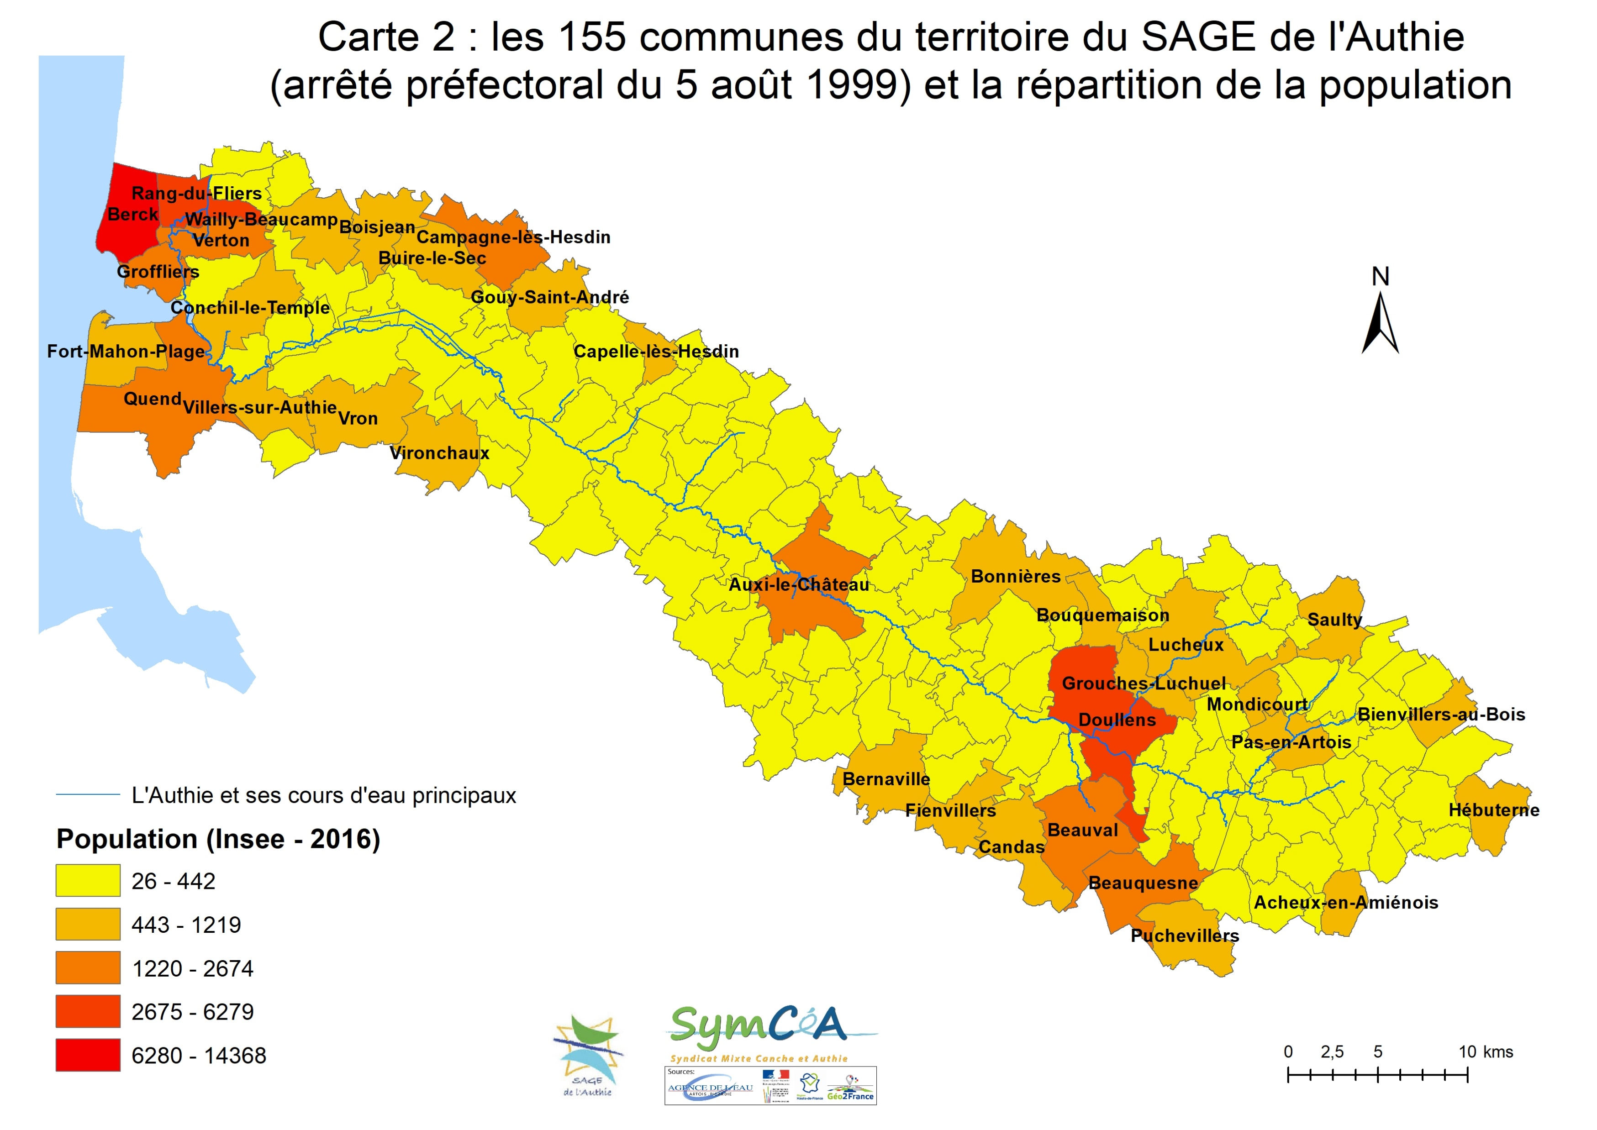
Rappel sur le SAGE Authie
Périmètre arrêté en 1999
Surface de 1253 km²
2 départements (Pas-de-Calais et Somme)
8EPCI
155 communes (environ 80000 habitants)
Authie (source coigneux et se jette dans la manche)
Structure porteuse = Symcéa
Notes:
Symcéa

Slide 5
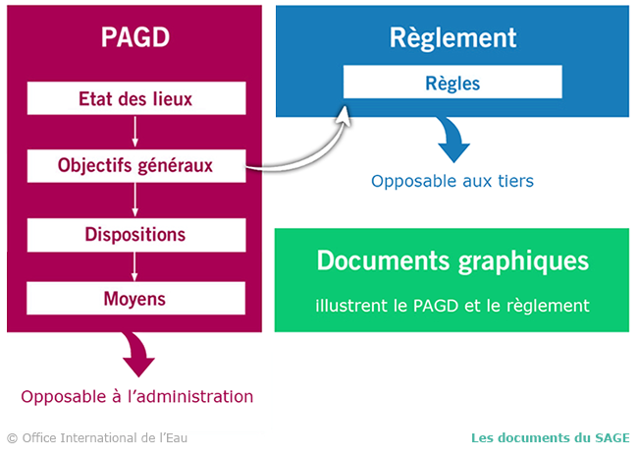
Rappel sur le SAGE Authie
Les différentes documents du SAGE
Les objectifs de la CLE Authie
Poursuivre l’élaboration du SAGE
Approuver le SAGE (objectif 2023)
Mettre en œuvre le SAGE
Communiquer sur le SAGE
Etats des lieux/diagnostic
Enjeux et objectifs
Orientations et dispositions
Les 4 groupes de travail:
Commission Thématique Gestion des milieux aquatiques
Commission Thématique Erosion, ruissellement et inondations
Commission Thématique Gestion de la ressource en eau
Commission Thématique Communication, développement du territoire
Moyens
PAGD = Plan d’Aménagement et de Gestion Durable

Slide 6
Les objectifs de la commission thématique
1ère étape = =valider l’état des lieux/diagnostic
2ème étape = définir le ou les enjeux
3ème étape = définir les objectifs
Présentation de l’état des lieux complet, enjeux et objectifs du SAGE Authie en commission permanente le 15 décembre pour validation en CLE le 3 février 2022
4ème étape = définir les mesures (orientations et dispositions) du PAGD
5ème étape = définir les règles du règlement
6ème étape = définir les indicateurs
Le SAGE Authie devra être compatible avec le SDAGE 2022-2027
2021
2022
Notes:
.

Slide 7
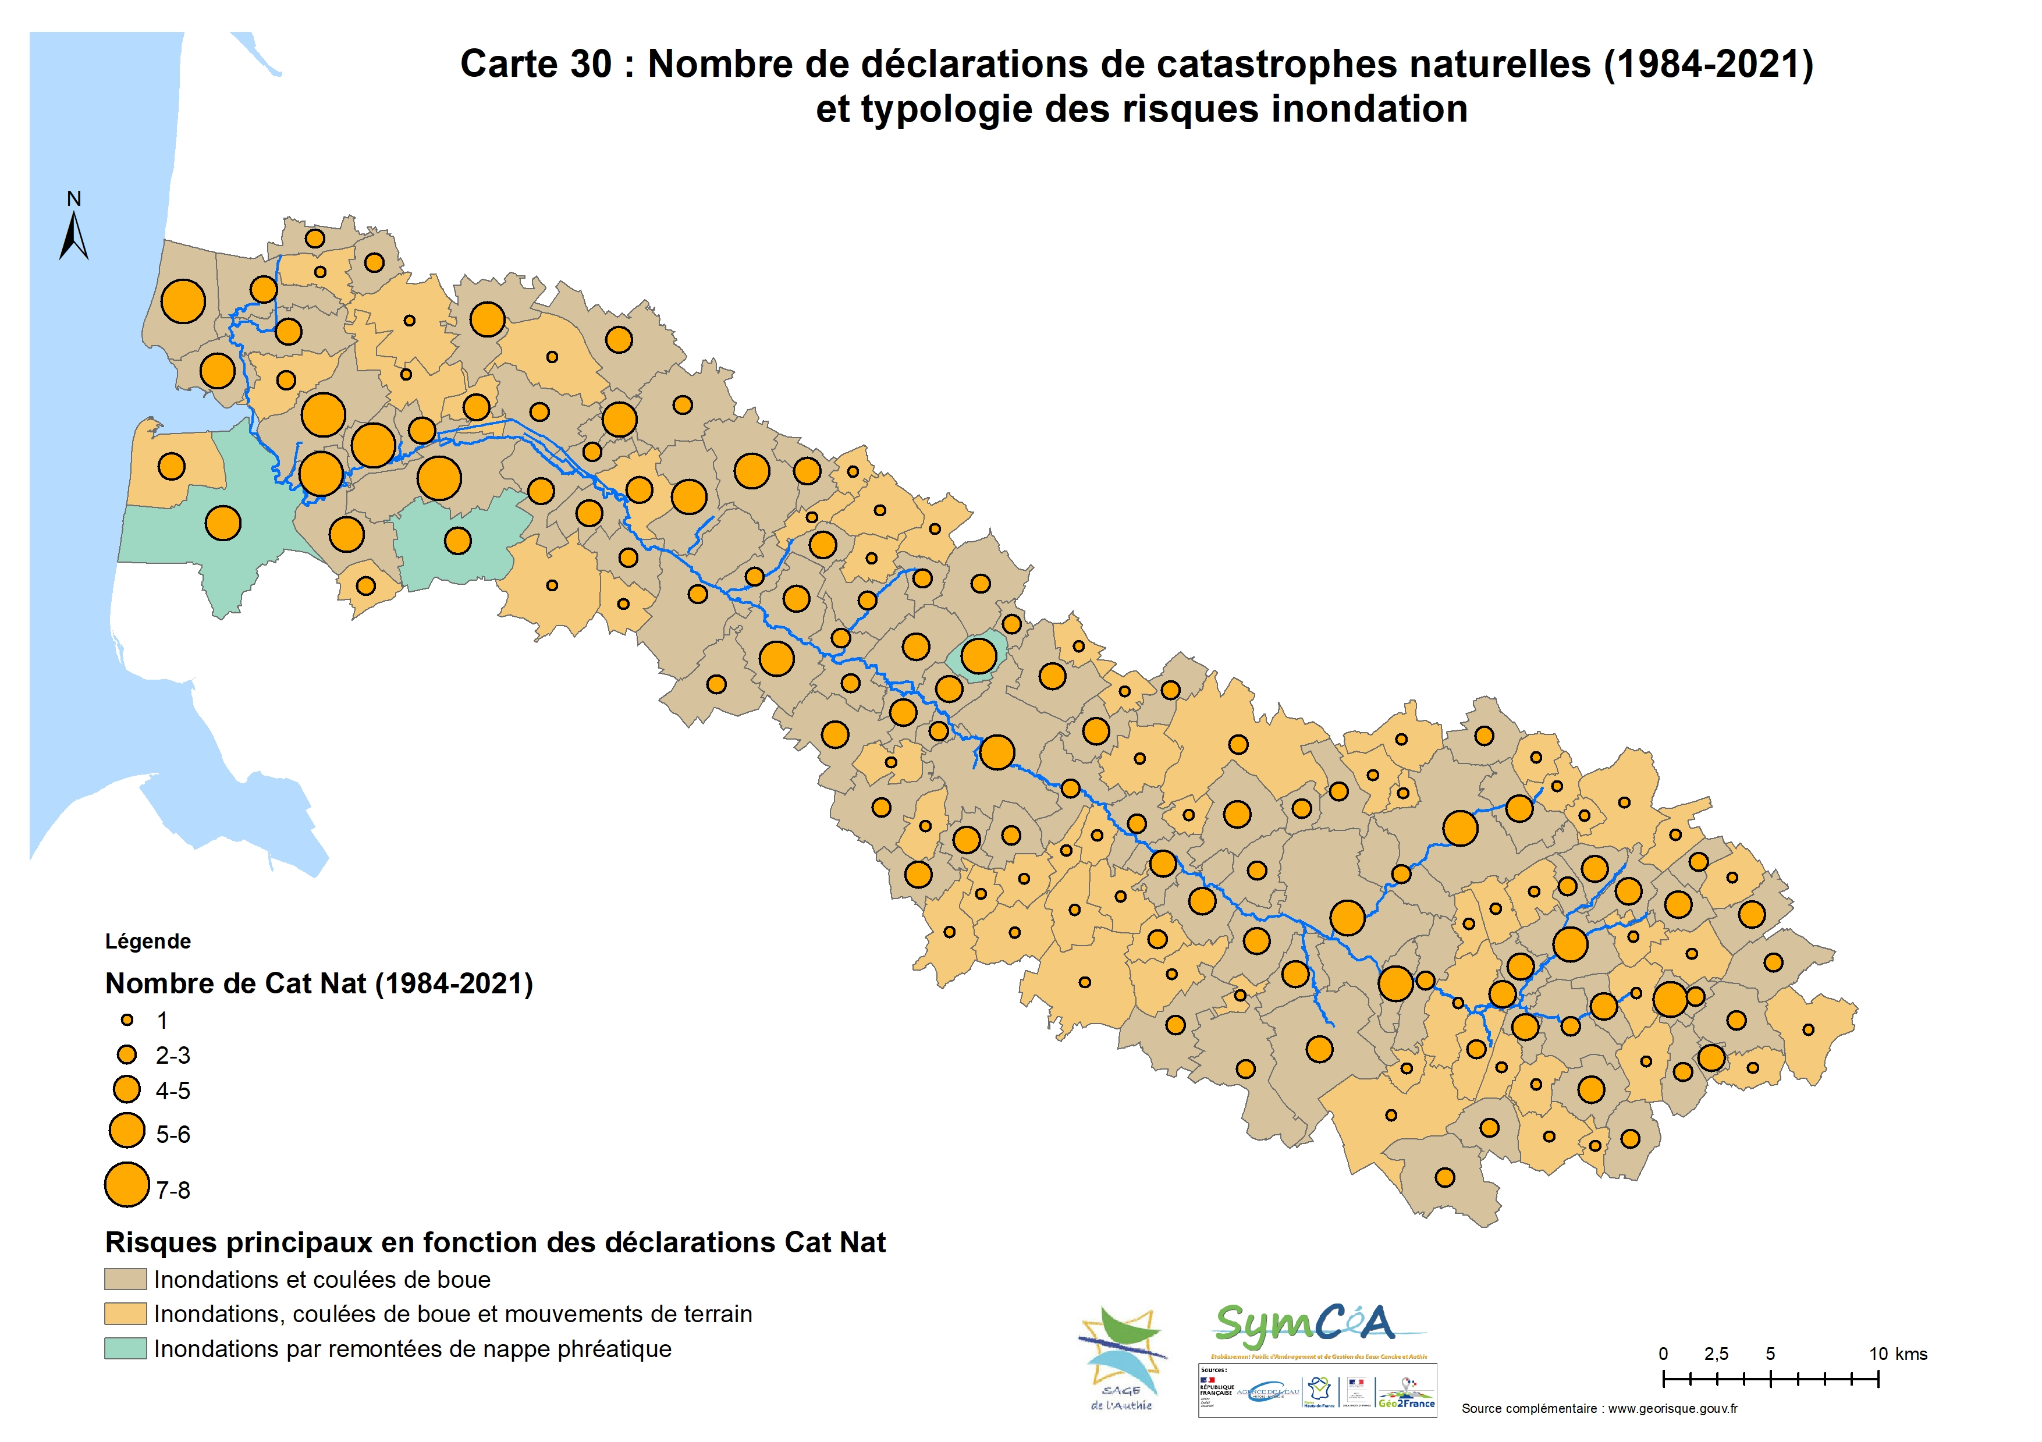
Résumé de l’état des lieux/diagnostic
Le risque d’inondation sur le territoire
Totalité du territoire touchée par le risque d’inondation
Majoritairement inondations par ruissellement et coulées de boues
Mise en place de Plans de Prévention sur le territoire à partir de 1995
Notes:
Beaucoup d’arrêtés de catastrophes naturelles dans les années 1990, avec une pause début des années 2000 suite notamment à la mise en place des plans de prévention et une nouvelle augmentation depuis les années 2010:
Totalité du territoire est touché par le risque d’inondation
Principalement les communes situées en fond de vallée qui ont été le plus touchées
Majoritairement des inondations par ruissellement avec des coulées de boues.
Mise en place de plans de prévention depuis 1995 sur tout le territoire
Programme d’Action et Prévention des Inondation approuvé en 2015 axé sur les risques littoraux.

Slide 8
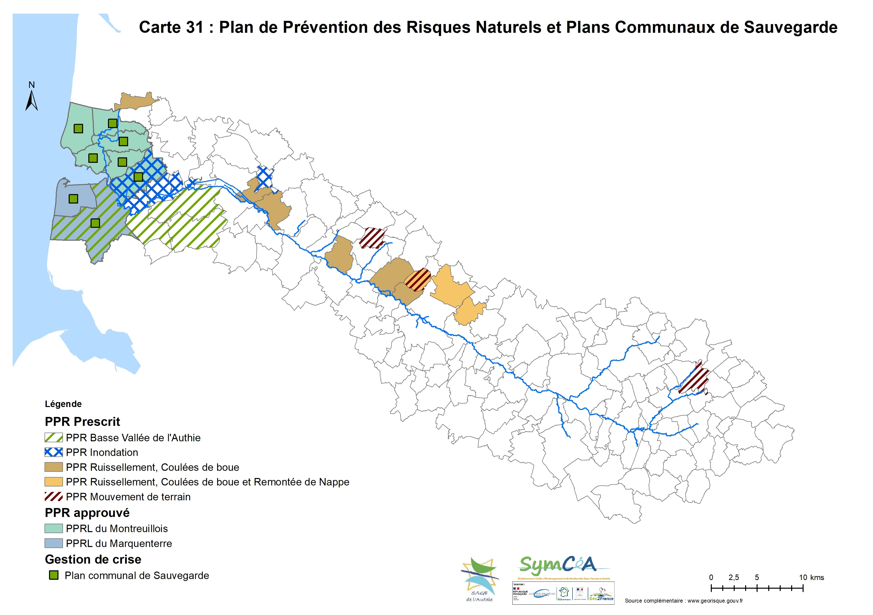
Résumé de l’état des lieux/diagnostic
La Prévention des risques sur le territoire
18 PPR prescrits + 2 PPR Littoraux approuvés
8 Plans Communaux de Sauvegarde (PCS)
Etude d’opportunité pour l’élaboration d’un PPRI Vallée de l’Authie en cours depuis 2019
Notes:
Il y a 18 PPR prescrits: 15 pour le risque d’inondation dont un PPRI intercommunal basse Vallée de l’Authie (Quend, Villers-sur-Authie, Nampont-Saint-martin et Vron)
Il y a 2 PPR Littoraux approuvé: PPRL du secteur du Montreuillois (Berck, Conchil-le-Temple, Waben, Verton, Groffliers et Rang-du-Fliers)
PPRL du Marquenterre Baie-de-Somme (Fort-Mahon et Quend)
8 PCS sont mis en place sur le territoire, qui correspondent aux communes avec un PPR approuvé → c’est une obligation.
Une étude d’opportunité pour l’élaboration d’un PPRI Vallée de l’Authie est en cours depuis 2019
Différence entre prescrit et approuvé → prescrit pas de servitude d’utilité publique c’est-à-dire qu’il n’y a de réglementation concernant les construction mais par contre le préfet peut utiliser en cas d’urgence pour s’opposer à certain projets grâce à l’atlas inondable.

Slide 9
Résumé de l’état des lieux/diagnostic
L’étude d’opportunité pour l’élaboration d’un PPRI Vallée de l’Authie
Présentation faite à la 1ère réunion par la DDTM de la Somme
Réflexion globale à l’échelle du bassin versant qui a pour objectifs:
État des lieux de l’exposition du territoire au risque inondation
Définir le fonctionnement hydraulique du bassin versant
Caractériser l’aléa débordement (Prolog Ingénierie)
Caractériser l’aléa ruissellement (Prolog Ingénierie)
Caractériser l’aléa remontée nappe (BRGM)
Notes:
Lors de la 1ere réunion, Madame OZENNE de la DDTM de la Somme est venue présenter cette étude. Qui a pour but de mettre d’avoir une réflexion globale du risque d’inondation à l’échelle du bassin versant.

Slide 10
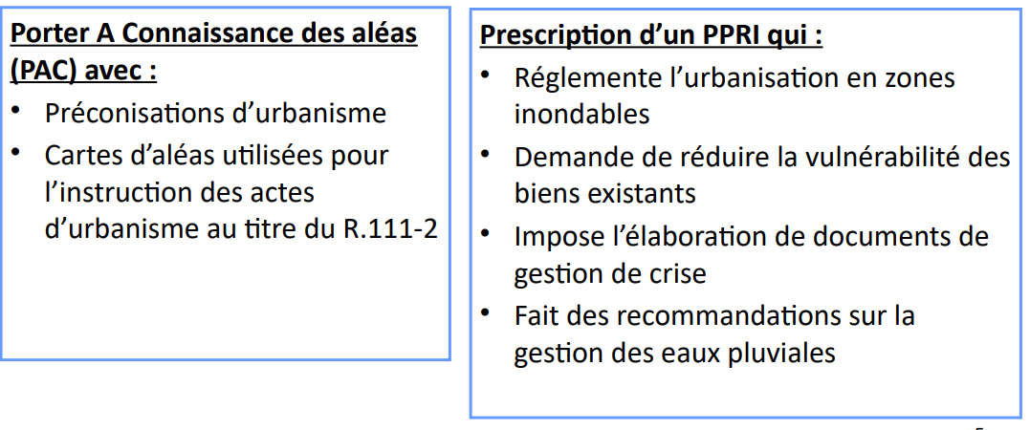
Résumé de l’état des lieux/diagnostic
L’étude d’opportunité pour l’élaboration d’un PPRI Vallée de l’Authie
Selon les résultats de l’étude
Notes:
Selon les résultats de l’étude, il y aura soit un porter à connaissance, c’est un atlas cartographique de l’aléa sur le territoire. Ce document précise les conditions de prise en compte des aléas pour la maîtrise de l’urbanisation. Il peut être utilisé également dans le cadre de l’instruction des autorisations d’urbanisme.
Le PPRI quant à lui vaut servitude d'utilité publique et est opposable à toute personne publique et privée. Il va réglementer l’urbanisation en zones inondables.
Il va également demandé de mettre en place de la prévention en imposant notamment l’élaboration de documents de gestion de crise comme les plans communaux de sauvegarde.
Il va également faire des recommandation sur la gestion des eaux pluviales.

Slide 11
Résumé de l’état des lieux/diagnostic
L’étude d’opportunité pour l’élaboration d’un PPRI Vallée de l’Authie
Stade d’avancement
Phase 1: analyse du territoire et caractérisation des phénomènes naturels → terminée
Phase 2: analyse et caractérisation de l’aléa de référence →terminée
Présentation des cartographies de l’aléa de référence (débordement + ruissellement) par commune → réunion publique le 7 juillet 2021 et commissions par groupement de communes du 5 au 8 juillet 2021
Phase 3: élaboration de la cartographie des aléas débordement et ruissellement → en cours
Décembre 2021: décision de poursuivre sur un porter à connaissance ou sur un PPRI
Notes:
Phase 2: aléas de référence = l’aléa de référence représente l’inondation de référence à prendre en compte réglementairement dans le PPR : l’inondation centennale ou historique si celle-ci est plus importante.
Pour avoir plus de précision, aller sur le site de la préfecture de la Somme, taper PPRI Vallée de l’Authie et c’est le 1er site

Slide 12
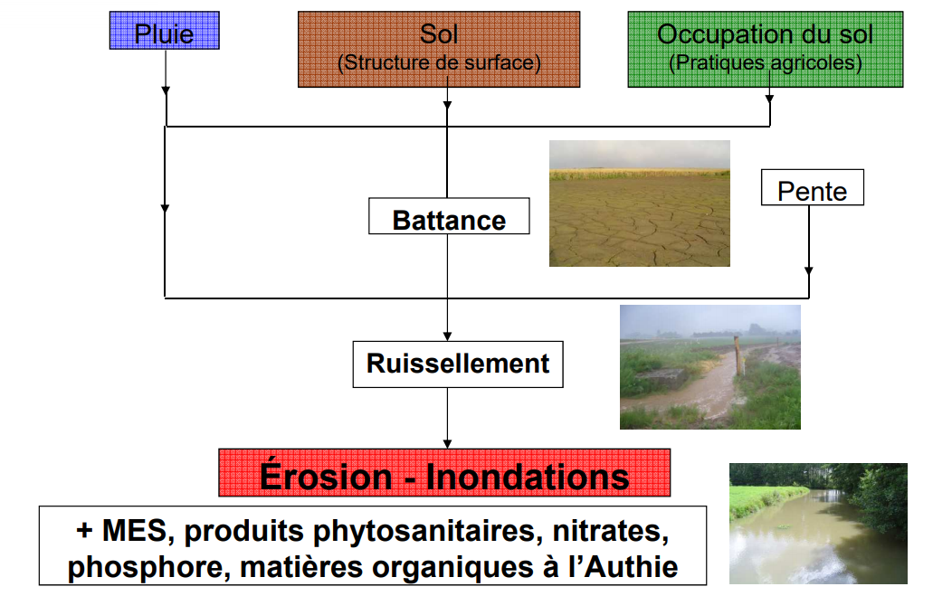
Résumé de l’état des lieux/diagnostic
Hydrocarbure Aromatique Polycyclique
40% de la pollution des HAP dans l’Authie provient de ruissellement (Edl SDAGE)
Notes:
L’érosion des sols et le ruissèlement est un problème majeur sur le territoire et plusieurs facteurs en sont la causes. D’abord des facteurs naturels avec la pluie car il pleut beaucoup chez nous qui tombe sur un sol naturellement (limons + argile) favorable à la battance (formation d’une croûte superficielle suite à l’impact de la pluie) accentué par les pratiques culturales.
Lorsque la pluie revient sur ce sol battant + une pente → ruissellement → érosion et inondation
Cela cause des problèmes sur les biens: perte de terre agricole, impact sur le bâtît mais aussi impact sur la qualité de l’eau (apport de MES, de produits phytosanitaires, de nitrates et phosphore et HAP
Erodabilité du sol = vulnérabilité du sol à l’érosion basé sur ces caractéristiques physiques (texture du sol, structure, teneur en MO, perméabilité). Les sols avec une plus grande résistance à l’érosion sont ceux dans lesquels l’eau s’infiltre rapidement, ceux riche en MO, et ceux dont la structure est améliorée, (sable) contrairement aux limons et certains sol argileux.
Battance = désagrégation du sol suite à la pluie et formation d’une croûte lorsque le sol sèche

Slide 13
Résumé de l’état des lieux/diagnostic
Etat de la masse d’eau FRAR05 Authie selon la Directive Cadre sur l’Eau (DCE)
Critères (Station de mesures = Dompierre-sur-Authie) | Etat | Prévisions Cycle 1 et 2 | Prévisions Cycle 3 | Substances déclassantes
Etat écologique | Bon | Atteint en 2015 | Objectif de non dégradation
Etat chimique (avec HAP) Etat chimique (sans HAP) | Mauvais Bon | Bon état en 2027 Atteint en 2015 | Report de délai à 2033 dû à la faisabilité technique | HAP

Slide 14
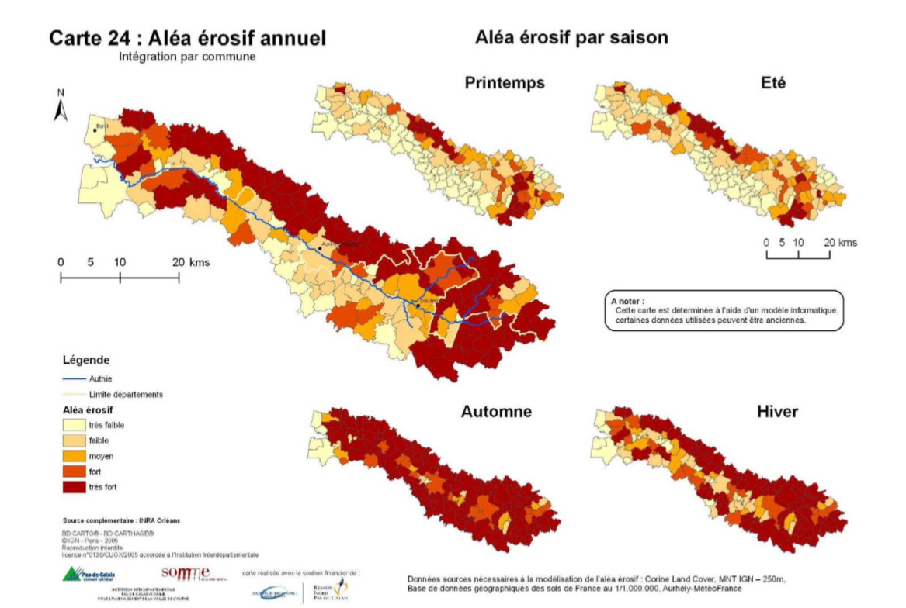
Les facteurs naturels
La pédologie → sols majoritairement lessivés et battants (couche de limon) favorisant l’érosion et le ruissellement
Le relief → pente > 15% sur les versants et des pentes faibles mais longues sur les plateaux
La pluie → pluie fréquente automne/hiver et pluie orageuse au printemps
Notes:
Comme je l’ai dit tout à l’heure il y a des facteurs naturels responsables de l’érosion et du ruissellement….
Du coup, on a un aléa érosif fort toute l’année sur les plateaux et le versants du bassin et qui se généralise en fond de Vallée pendant l’automne et l’hiver
Avec le changement climatique, on risque notamment d’avoir des pluies orageuse, intense et favorable au ruissellement car le sol sera pendant une courte durée gorgée d’eau donc il n’y aura plus d’infiltration dans le sol.

Slide 15
Résumé de l’état des lieux/diagnostic
L’urbanisation → suppression des éléments paysagers, imperméabilisation des sols
La gestion de l’eau pluviale en milieu urbain → surcharge des égouts pluviaux
L’augmentation des surfaces agricoles avec le remembrement à partir de 1941 → destruction des éléments paysagers
L’occupation du sol et les pratiques culturales:
Agriculture = 85% du territoire
Augmentation des cultures de printemps (betteraves, pommes de terre, maïs) → sol nu en hiver (récolte tardive)
Travail du sol (labour, inter-rangs, tassement)
Les facteurs humains
Notes:
Urbanisation = Suppression des éléments paysagers → plus de retenue ‘eau
Imperméabilisation des sols → plus d’infiltration d’eau
Beaucoup de communes ont été remembrées avant la loi sur l’eau de 1992

Slide 16
Résumé de l’état des lieux/diagnostic
Les facteurs humains
Faible intérêt économique pour l’élevage → diminution des surfaces en herbe
Retournement de prairies permanentes régi par:
Programme d’Actions Régional (PAR) nitrate
→ interdit sur une zone humide, une pente >7% et sur les périmètres de protection et AAC des captages
Politique Agricole Commune (PAC)
interdiction ou régime d’autorisation selon un ratio régional
Si le ratio se dégrade de plus de 5 %, la région est placée en régime d’interdiction de retournement de prairies et d’obligation de réimplantation de surfaces.
Si la dégradation est comprise entre 2,5 % et 5 %, la région est soumise à un régime d’autorisation.
Si le ratio se dégrade de moins de 2,5 %, le régime d’autorisation préalable est levé.
Impact important sur un petit territoire comme celui de l’Authie
Notes:
Un ratio régional est calculé chaque année pour suivre et piloter l’évolution des surfaces en prairies permanentes. Il permet de constater l’évolution de la part de surfaces en prairies permanentes par rapport à la surface agricole totale entre l’année de référence (2012) et l’année en cours.
Si le ratio se dégrade de plus de 5 %, la région est placée en régime d’interdiction de retournement de prairies et d’obligation de réimplantation de surfaces.
Si la dégradation est comprise entre 2,5 % et 5 %, la région est soumise à un régime d’autorisation.
Si le ratio se dégrade de moins de 2,5 %, le régime d’autorisation préalable est levé.
La problématique est comme le bassin versant de l’Authie est petit, du coup le taux d’élevage est faible par rapport à d’autres territoires de la région et que retourner une prairie permanente n’a pas le même impact

Slide 17

La lutte contre l’érosion et le ruissellement sur le territoire

Slide 18
La lutte contre l’érosion et le ruissellement sur le territoire
Thématique transversale à une gestion globale de l’eau: protection de la ressource en eau, des milieux aquatiques, lutte contre les inondations
Les enjeux de lutte contre le ruissellement et l’érosion des sols
Maîtriser la pollution de la ressource en eau
Protection des biens et des personnes
Limiter la perte de sol agricole
Protection des milieux aquatiques
3 niveaux d’intervention
Les actions agronomiques dans les parcelles
Les aménagements légers (hydraulique douce): fascine, haie, bande enherbée, digue végétale
Les aménagements lourds: noue enherbée, fossé, bassin de rétention
Notes:
C’est une thématique qui intégré et participe à la gestion de l’eau sur le territoire. Lutter contre l’érosion et le ruissellement, c’est protégé la ressource en eau d’un point de vue quzntitatif mais aussi qualitatif, c’est protéger les milieux aquatiques (leur habitats) et aussi permettre lutter contre les inondations.
Il existe 3 niveaux d’intervention:
Un travail de sensibilisation sur les actions agronomiques dans les parcelles → actions préventives
La mise en place d’aménagements légers ou hydraulique douce
Ou alors la mise en place d’aménagements lourds.
Ces aménagements correspondent plutôt à des actions curatives.

Slide 19
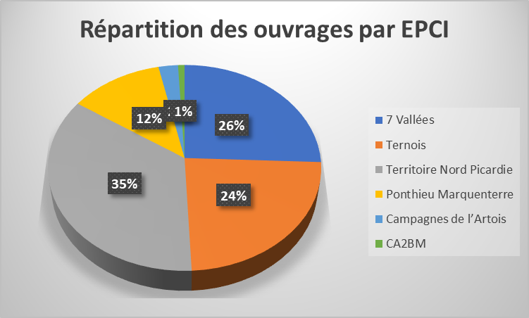
La lutte contre l’érosion et le ruissellement sur la Vallée de l’Authie
Type d’ouvrage | Nombre d’ouvrages dans le bassin versant | Quantité (m, m²)
Bande enherbée | 10 | 26026 m2
Bassin | 9 | ? m3
Busage | 2 | 6 m
Chemin surélevé | 5 | 1559 m
Digue (terre ou végétale) | 1 | 67 ml
Fascine | 290 | 4786
Fossé | 48 | ? m3
Haie | 218 | 14 431 ml
Mare | 3 | ? m3
Noue enherbée | 6 | 498
Zone d’expansion de crue | 1 | 1124 m2
Total | 593
Aménagements sur le bassin répertoriés dans la base « ruissol »
Notes:
Sur le territoire de l’Authie, des ménagements sont déjà mis en place. Et ces ouvrages sont répertoriés dans une base de données « ruissol ». Outil élaboré par les chambres d'agriculture de la Somme et du Nord-Pas de Calais
Donc la vous avez un tableau avec différent aménagement, ca va des bandes enherbées, des bassins, des mares. Dans cette base, il y a 593 aménagements mis en place sur le territoire.
On s’aperçoit que la moitié des aménagement sont des fascines, 37% des haies et aussi un peu de fossés.
La répartition de ces ouvrages est assez hétérogène selon les EPCI. Le camembert en bas à droite, montre que la plupart des ces ouvrages se trouvent sur les CC Territoire Nord Picardie, du Ternois et des 7 Vallées.

Slide 20
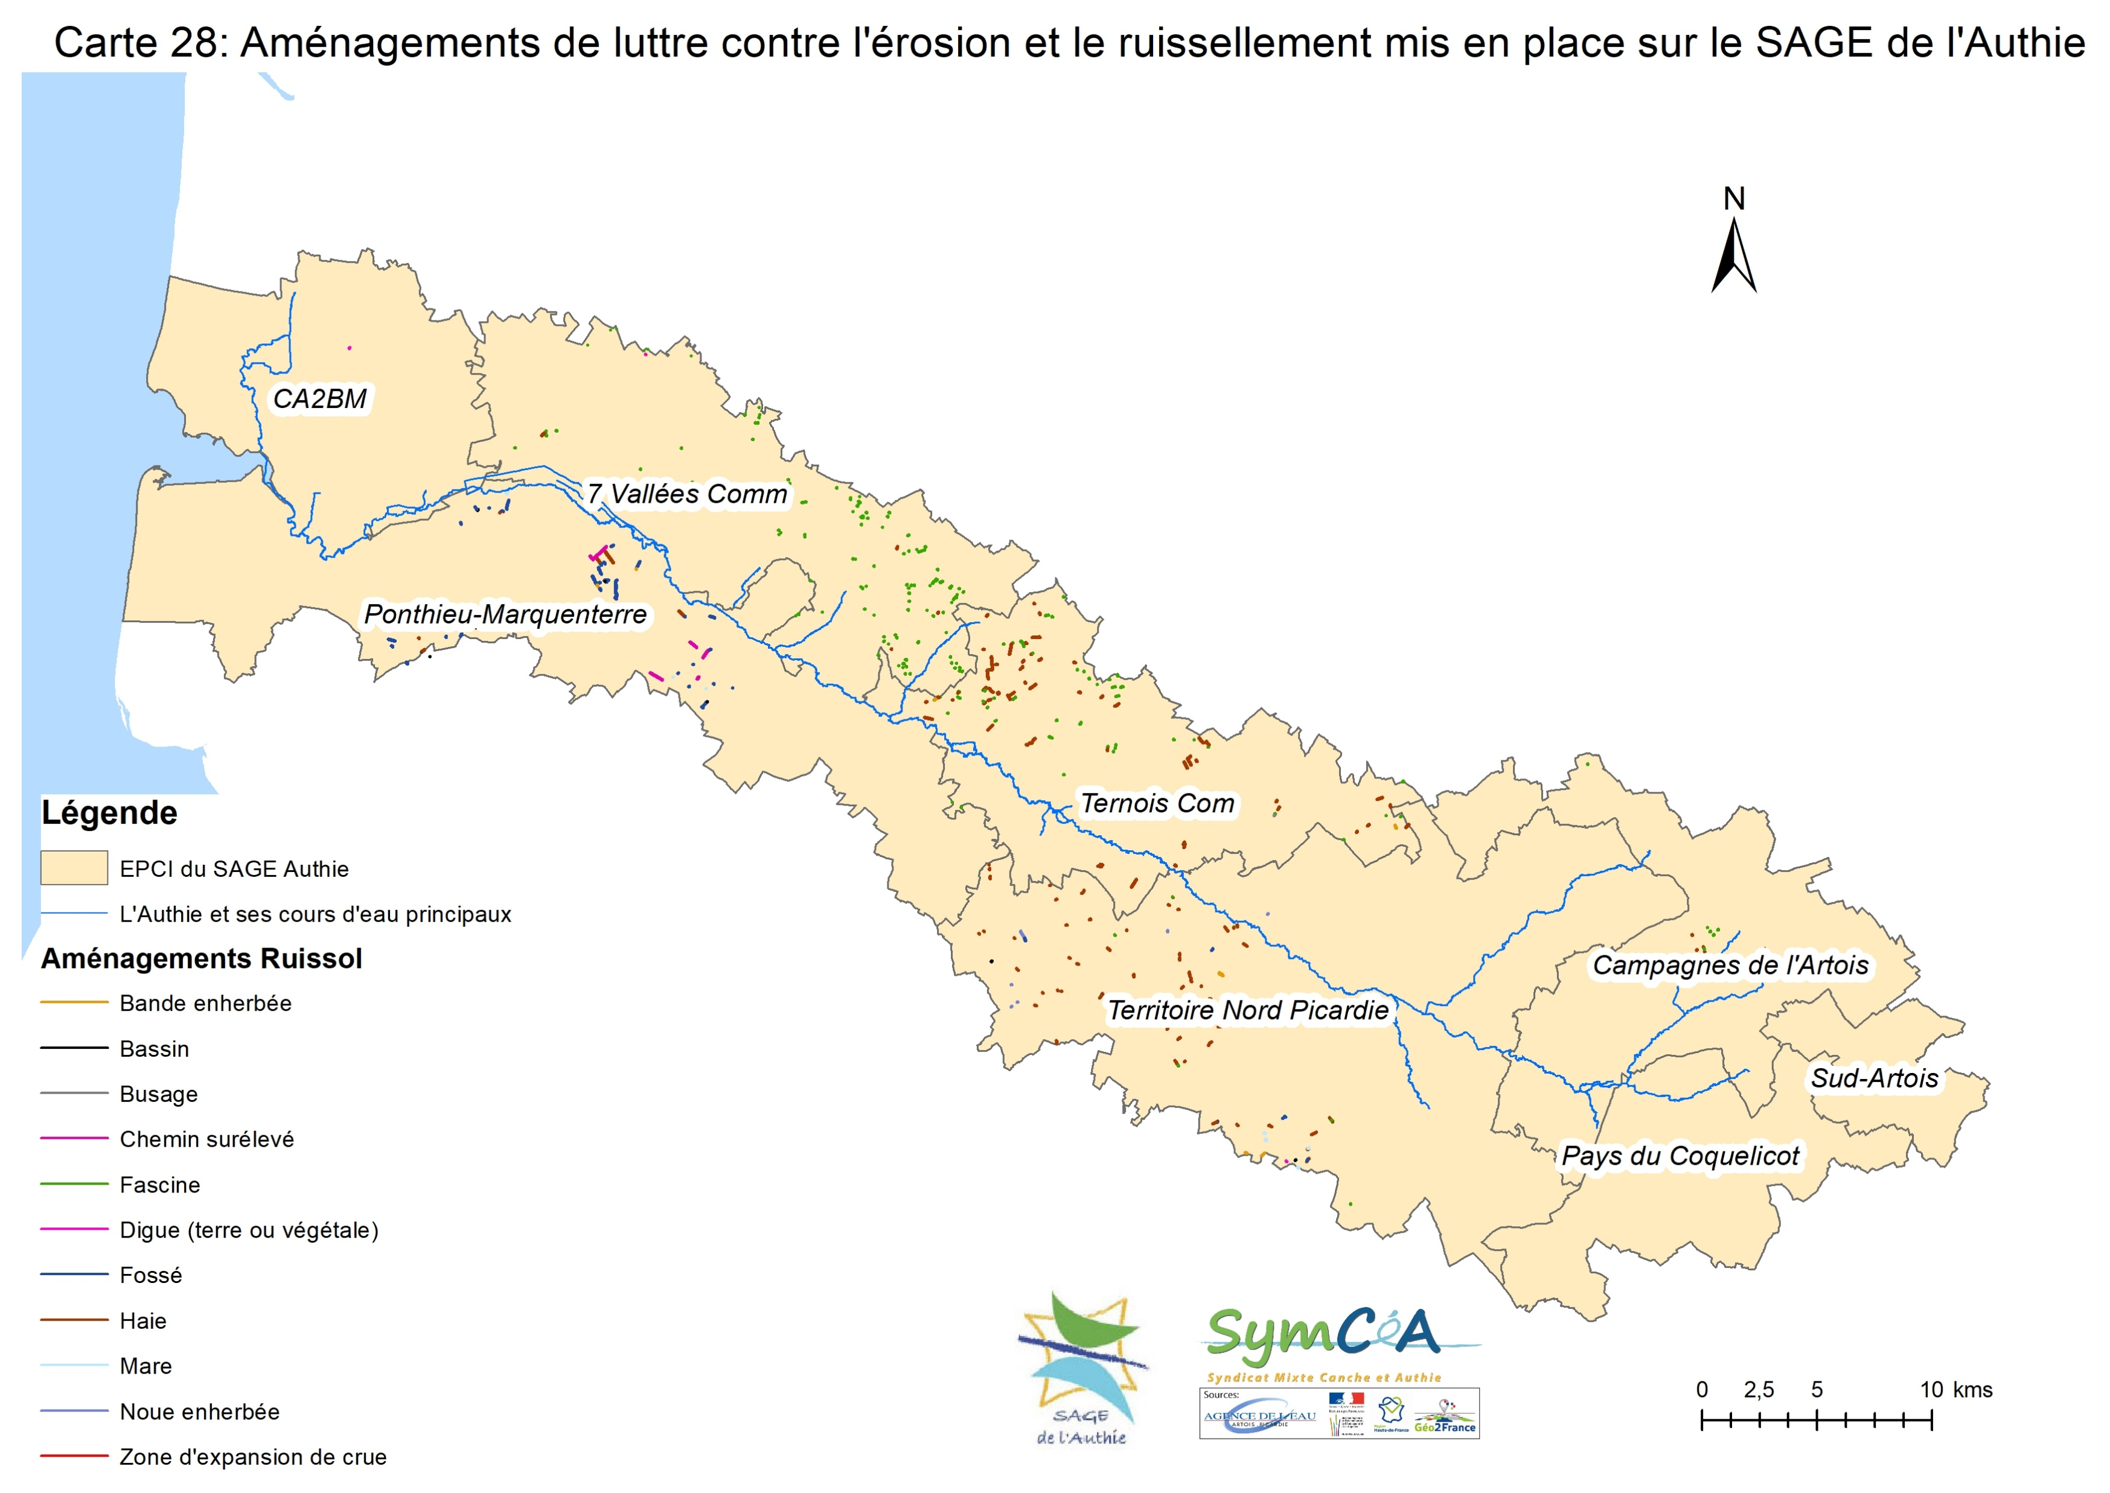
Les aménagements déjà mis en place sur le territoire
Notes:
Vous avez la représentation cartographique. On voit bien que ces ouvrages sont concentrés en moyenne vallée. Il y a beaucoup de fascines sur les 7 Vallées, un peu plus de haies sur ternois com.
Ca montre qu’il y a des stratégie différentes de lutte contre le ruissellement sur le territoire entre les différents EPCI mais aussi à l’intérieur des EPCI par rapport aux anciennes communauté de communes.
Des projets ont été mis en place avec les anciennes communautés de communes, par exemple l’ex Bernavillois et l’ex Auxilois qui été en avance
L’historique des EPCI est à prendre en compte. Les 7 Vallées sur l’ensemble de leur territoire ca fait longtemps.
Le fait également que des EPCI ont seulement une petite partie dans le bassin versant et du coup ca ne reflète pas forcément le travail réalisé à l’échelle de du territoire entier.
.

Slide 21
La lutte contre l’érosion et le ruissellement sur le territoire Vallée de l’Authie
Compétence communale → pas forcément les moyens pour réaliser des études
Transfert aux EPCI
Projets/études différents et pas au même stade d’avancement sur le territoire
Nécessité de poursuivre l’harmonisation des programmes de lutte contre l’érosion et le ruissellement à l’échelle de la Vallée de l’Authie amorcée par le CPIE Val d’Authie
Collaboration EPCI Pas-de-Calais/Chambre d’Agriculture Nord-Pas-de-Calais et EPCI Somme/SOMEA
Animation territoriale en hydraulique douce portée par le Symcéa:
Accompagnement des EPCI sur l’élaboration, le suivi et la mise en œuvre de leur programme
Partenariat avec la CA 59/62et SOMEA (association de la Chambre d’Agriculture de la Somme)
Notes:
Donc a la base est la compétence est communale, mais comme les communes n’ont pas forcément les moyens humains et financiers pour réaliser des études, elles transfère cette compétence aux EPCI. Sur le territoire tous les EPCI ont la compétence sauf Ponthieu en Marquenterre.
Des projets et des études sont en place sur le territoire mais ne sont les mêmes et ne sont pas au même stade d’avancement.
Il y a du coup un réel besoin de poursuivre l’harmonisation des programmes de lutte contre l’érosion et le ruissellement à l’échelle de la Vallée de l’Authie qui a été armorcée par le CPIE il y a déjà quelques années avec la mise en place d’une animation territoriale

Slide 22
L’érosion des sols et le ruissellement sur le territoire
EPCI | Compétence | Projets ou étude en cours
7 Vallées | Oui | Plan de Gestion hydraulique douce mis en œuvre et transféré au Symcéa + projet Watersed
Ternois com | Oui | Plan de Gestion hydraulique douce mis en œuvre et transféré au Symcéa + projet Watersed
CA2BM | Oui | Plan de Gestion finalisé avec accompagnement du Symcéa + rédaction DIG pour certains aménagements + projet Watersed (intégration de sous-bassin)
Territoire Nord Picardie | Oui | Plan de Gestion hydraulique douce mis en œuvre sur l’ex Bernavillois par l’EPCI + ouvrages d’hydraulique douce mis en place et ouvrages structurants en négociation sur l’ex Doullennais avec étude sur Gézaincourt
Pays du Coquelicot | Oui | Diagnostic de territoire en cours par le Symcéa + projet Watersed
Campagnes de l’Artois | Oui | Plan de Gestion en régie + aménagement foncier et étude hydraulique sur Pas-en-Artois + projet Watersed
Sud Artois | Oui | Etude en cours par un bureau d’étude sur les 4 communes du SAGE
Ponthieu en Marquenterre | Non | Transfert de la compétence en réflexion
Notes:
Le tableau reprend les projets ou études mis en place pour chaque EPCI:
Pour 7 Vallées et Ternois com, la mise en œuvre du plan de gestion a été transféré au Symcéa
Pour CA2BM et Territoire Nord Picardie, le Symcéa est intervenu en AMO pour élaborer les Plans de Gestion. Territoire Nord Picardie travaille également avec SOMEA sur la négociation d’ouvrages sur l’ex Doullennais
Pour Pays du Coquelicot, il y a un diagnostic du territoire en cours avec le Symcéa
Pour Campagnes de l’Artois, le Plan de gestion est mis en œuvre en régi.
Pour Sud Artois, des études sont en cours par un bureau d’étude, concernant les 4 communes concernées sur le bassin versant de l’Authie, des propositions d’aménagement ont été faites.
Pour Ponthieu en Marquenterre, au dernière nouvelle la compétence n’a pas encore été transféré à l’EPCI.

Slide 23
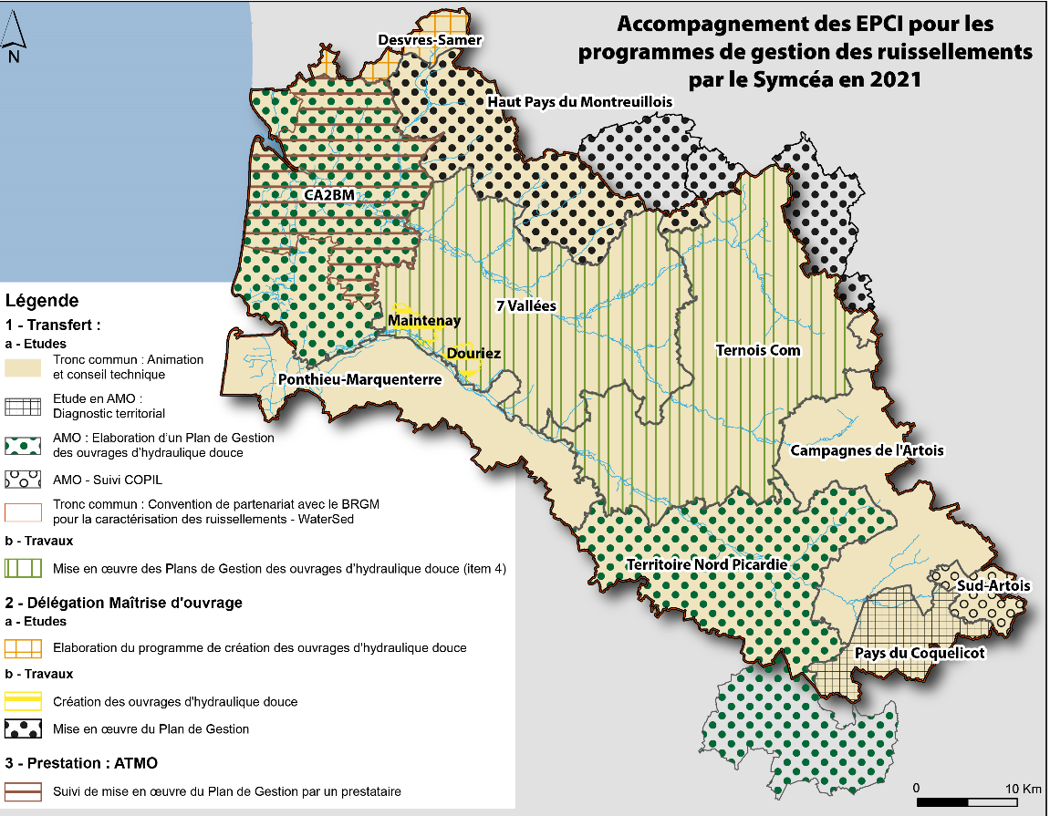
Carte accompagnement du Symcéa auprès des EPCI en 2021

Slide 24
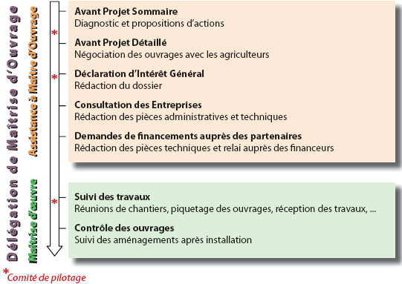
Les modes d’intervention dans les programmes d’hydraulique douce du Symcéa
Objectif 1 de l’animation territoriale : Apporter un appui technique auprès des collectivités selon 4 modalités possibles
Transferts
Pdg HD

Slide 25
Le Pôle Gestion des Ruissellements du Symcéa
La mission d’animation créée en 2008
Objectif 1 : Apporter un appui technique auprès des collectivités
Objectif 2 : Assurer la communication autour de cet enjeu
Objectif 3 : Animer la concertation et constituer un réseau privilégié d’acteurs
Objectif 4 : Initier des actions d’accompagnement
La mission de technicien créée en 2015
Axe 1: Assurer le suivi des travaux de création auprès des prestataires ou de l’équipe
Axe 2: Elaborer et assurer la mise en œuvre des Plans de gestion des ouvrages hd (prestation et régie)
L’équipe d’entretien et de restauration des ouvrages créée en 2017
Mise en œuvre du Plan de Gestion des ouvrages d’hydraulique douce (600) sur 7 Vallées Comm, 4 ETP pour 3 ans
Le recours à un renfort saisonnier (2018)
Création des ouvrages d’hydraulique douce sur l’ex Com de Com de Fruges (CCHPM) (300 ouvrages) 3 saisonniers sur 2 hivers (2018/2019 et 2019/2020)
L’extension de l’équipe d’entretien (1/7/2019)
Mise en œuvre du Plan de Gestion des ouvrages d’hydraulique douce (2*800) sur Ternois Com et la CCHPM
Le recrutement d’une seconde animation pour la Vallée de l’Authie (fin 2020)
Total : 9 ETP permanents + x saisonniers

Slide 26
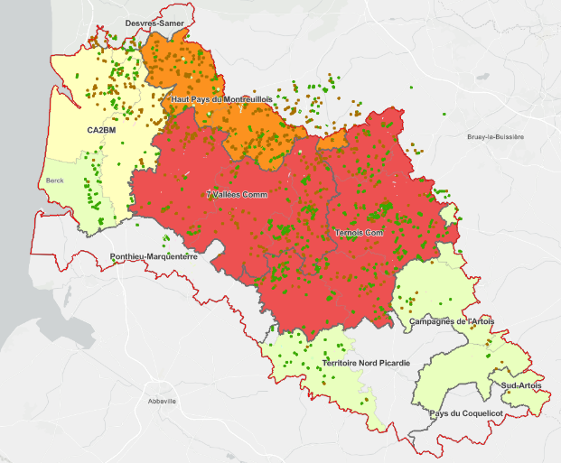
La gestion des ouvrages d’hydraulique douce sur le périmètre du Symcéa
Les 3 000 fascines
1 500 gérées en régie Symcéa (transfert)
1 000 gérées en régie Symcéa (DMO)
450 gérées avec une ATMO du Symcéa
50 gérées en régie directe par EPCI
Les 750 haies
450 gérées en régie Symcéa (transfert)
100 gérées en régie Symcéa (DMO)
90 gérées avec une ATMO du Symcéa
90 gérées en régie directe par EPCI
Gestion des ouvrages hd sur périmètre Symcéa
52 % sous régie directe Symcéa
29 % sous régie Symcéa (DMO)
15 % sous ATMO Symcéa
3 % en régie directe par EPCI

Slide 27
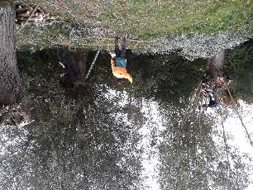
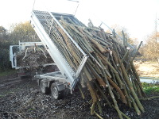
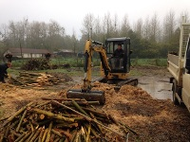
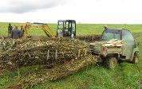
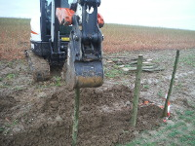
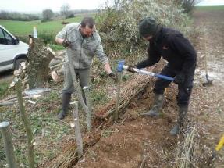
L’équipe chargée de la gestion des ouvrages hd : entre confection des fournitures, entretien, restauration et création des ouvrages (haies et fascines)
6 ETP pour 2 000 ouvrages sur 3 EPCI

Slide 28



Elaboration d’un protocole pour une gestion intégrée des phénomènes d’érosion et de ruissellement

Slide 29
Intérêts de Watersed et du partenariat BRGM pour le Symcéa
Connaissance du terrain et savoir du Symcéa + outil watersed et connaissance scientifique du BRGM
Evolution du contexte des programmes de lutte contre le ruissellements et l’érosion des sols:
Sur la Vallée de la Canche, finalisation des grands programmes d’implantation d’OHD, développement de nouveaux programmes sur la Vallée de l’Authie
Nécessité de travailler sur l’évolution des pratiques agronomiques
Étude des besoins en aménagements structurants pour réguler les flux vers l’aval
Nécessité de recourir à des études hydrauliques pour justifier l’impact écologique des programmes d’actions
Partenariat Symcéa / BRGM :
Développement d’une méthodologie intégrée visant à identifier les aléas érosion, ruissellement et coulée de boue sur tous les territoires impactés de la Canche et de l’Authie (soit 349 communes)
Identifier les zones de risque (talweg et exutoire) pour une éventuelle intégration dans les documents de planification
Définir les aménagements les plus propices à réaliser pour assurer la gestion des eaux pluviales, et plus particulièrement du risque ruissellement / coulée de boue à l'échelle du territoire + améliorer l’état écologique des zones humides situées à l’aval des zones de ruissellement. Et évaluer leur efficacité

Slide 30
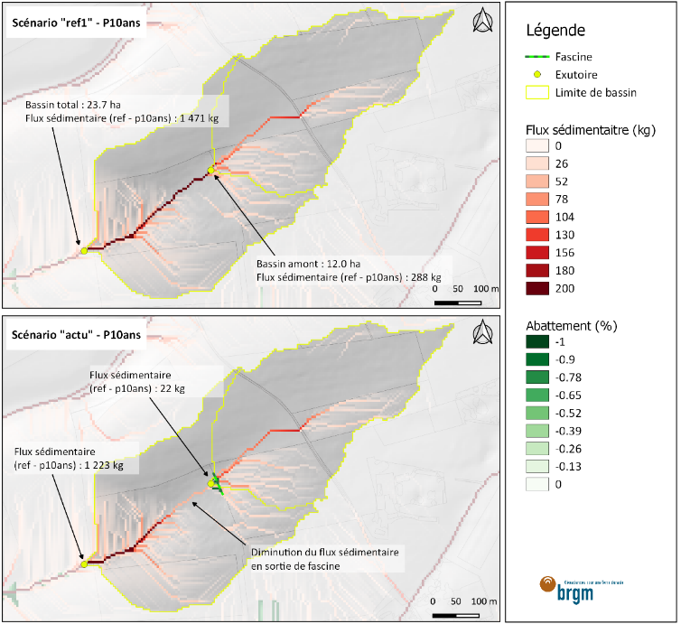
Présentation du modèle WaterSed
Données
Topographie (BD ALTI IGN, LIDAR, etc.) + modification anthropique des axes de ruissellement
Occupation des sols (RPG, BD TOPO, Corine Land Cover, etc.) + Pratiques culturales
Propriétés des sols (IGCS, BDAT, etc.)
Pluies observées / statistiques ; Pluies distribuées ou homogènes
Echelle de restitution
Maille du MNT (0,5m à 25m) adaptée en fonction de la surface du bassin versant et des objectifs de la modélisation
Principales limites
Bilan hydrologique et non-hydraulique
Vitesse approximée suivant les équations de Manning (approximation de la dimension temporelle)
Mise en œuvre
Plugin dans SAGA GIS et dans QGIS
Plugins additionnels pour le prétraitement des données
Quantification de l’impact d’une fascine sur le flux sédimentaire pour une pluie P10 ans

Slide 31
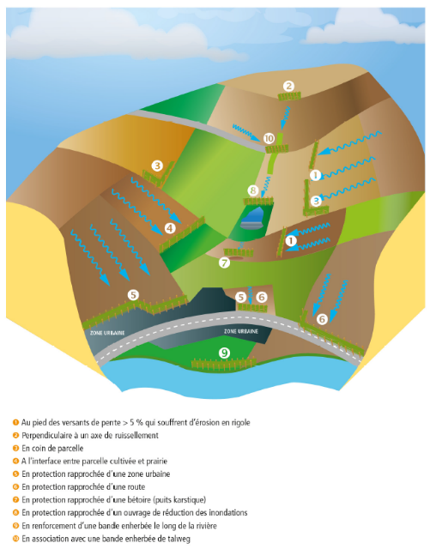

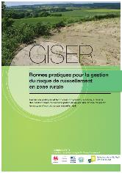
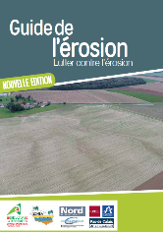
Principes d’aménagement des bassins versants bien documentés
De nombreux guides à destination des aménageurs
AREAS (Seine-Maritime)
GISER (Belgique)
CA HDF
En pratique, plusieurs questionnements pour les EPCI :
Quels sont les enjeux à protéger ? (milieux aquatiques, bien et personnes, ressources en eau, etc.)
Où positionner précisément les aménagements et comment optimiser le positionnement (maximiser le ratio nombre/efficacité) ?
Comment mesurer leur efficacité individuelle et collective ?
Intérêt des outils de modélisation

Slide 32
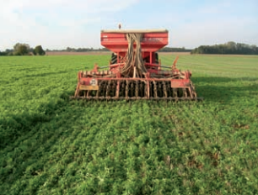
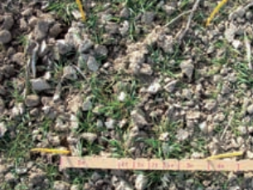
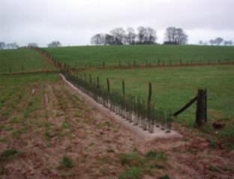
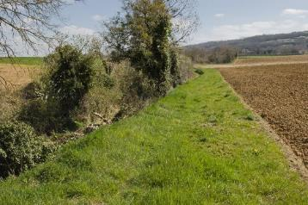
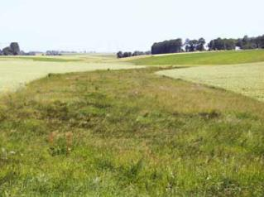
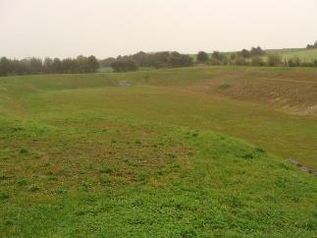
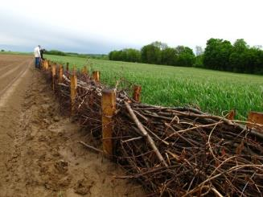
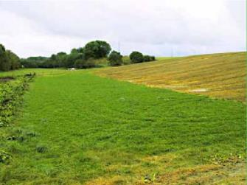
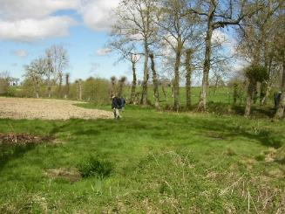
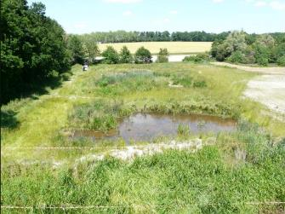
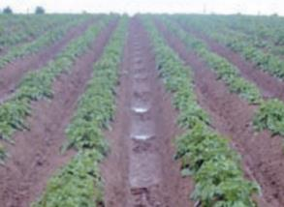
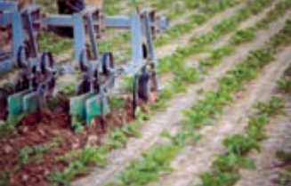
Actions pouvant être modélisées avec watersed
Semis direct
Ecroutâge
Haie
Bandes tampons
Chenal enherbé
Ouvrage tampon
Micro-buttage
Binage
Fascine
Fourrière enherbée
Coin de parcelle enherbé
Mare tampon

Slide 33
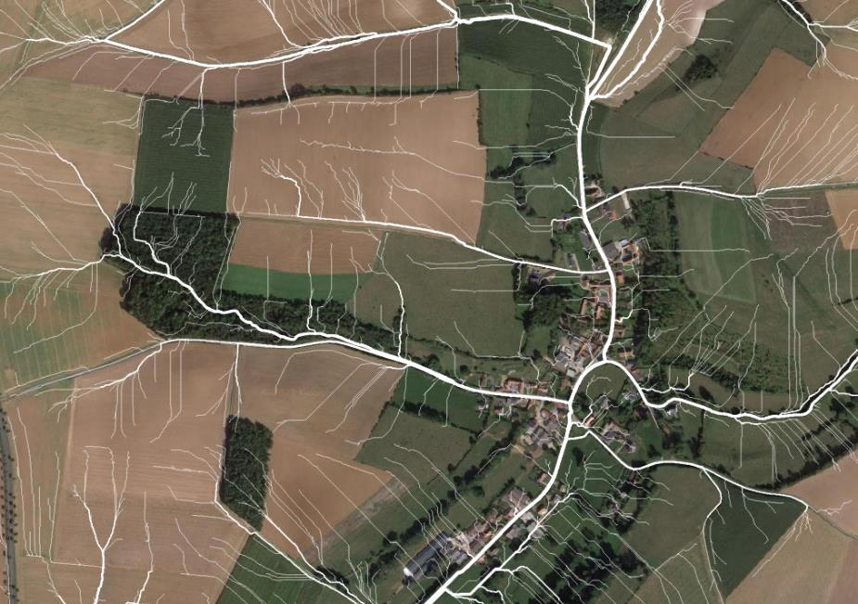
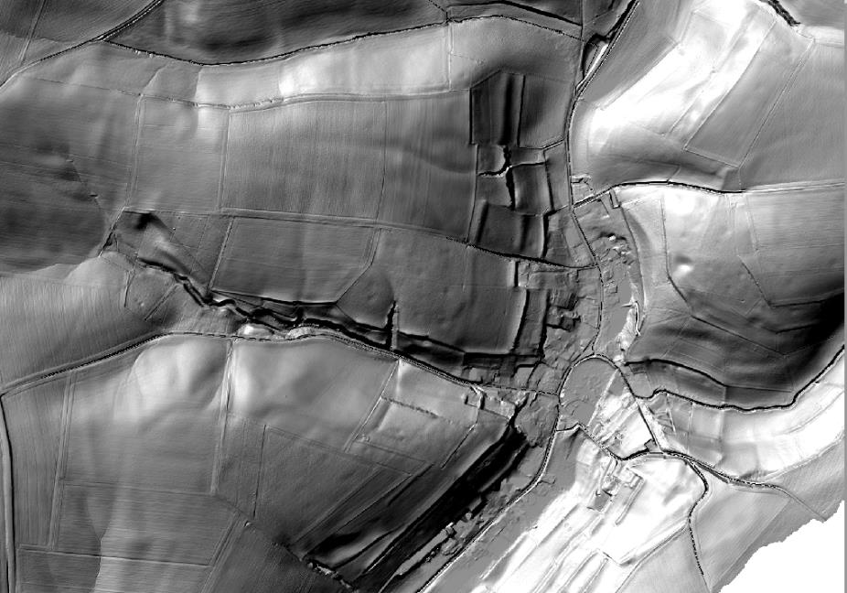
Développement d’une méthodologie basée sur le modèle WaterSed
Une description très fine des paysages par l’intégration de données à très haute résolution

Slide 34
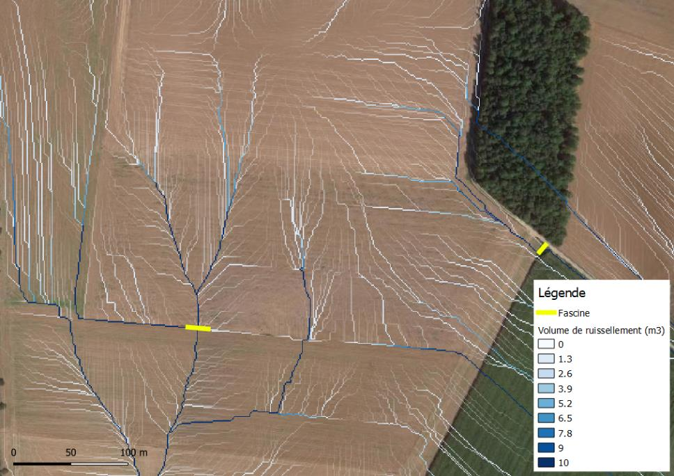
WATERSED
Optimisation du schéma d’aménagement avec le modèle WaterSed
Agir dès le genèse des ruissellements (ruissellement diffus)
Bassin de la Dordogne
Volume de ruissellement modélisé pour une pluie de 31 mm en 2h (PDR 10 ans)

Slide 35
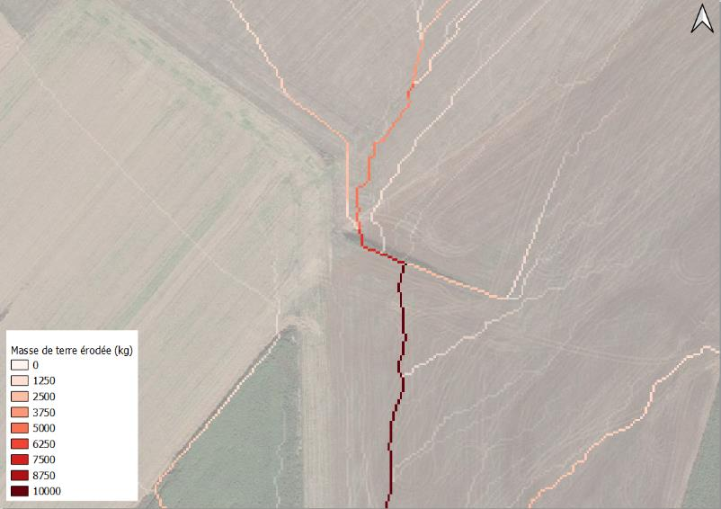
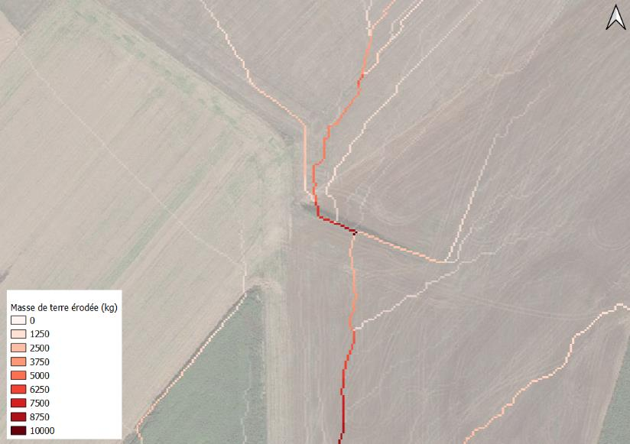
Elaboration et évaluation de l’impact des scénarios d’aménagement
Modélisation de l’érosion SANS aménagement (Etat initial)
Modélisation de l’érosion AVEC aménagement (Etat projeté)
Sans fascine : 11,1 t de sédiments transportés

Slide 36
Les grandes étapes
Répartition des tâches
Etapes | Tâches | BRGM | Symcéa | EPCI | SOMEA/ Chambre
1 | Collecte des données cartographiques | X | X
2 | Collecte des données historiques | X | X | X | X
3 | Calage du modèle | X | X
4 | Cartographie et relevés de terrain | X | X
5 | Modélisation de l'aléa | X | X
6 | Modélisation de l'efficacité hydraulique des éléments existants | X | X
7 | Modélisation d'un scenario d'aménagement optimal | X | X
8 | Co-construction des scenarios alternatifs | X | X | X | X
9 | Rédaction rapport final | X | X
❶
❷
❶
Sur l’ensemble du territoire SYMCEA : collecte des données et mise en forme, données d’entrée du modèle, construction et calage du modèle
Cadre de modélisation homogène sur tout le territoire
❷
Par sous-bassin : extraction des données, modélisation de l’aléa et évaluation de l’impact de scénario d’aménagement

Slide 37
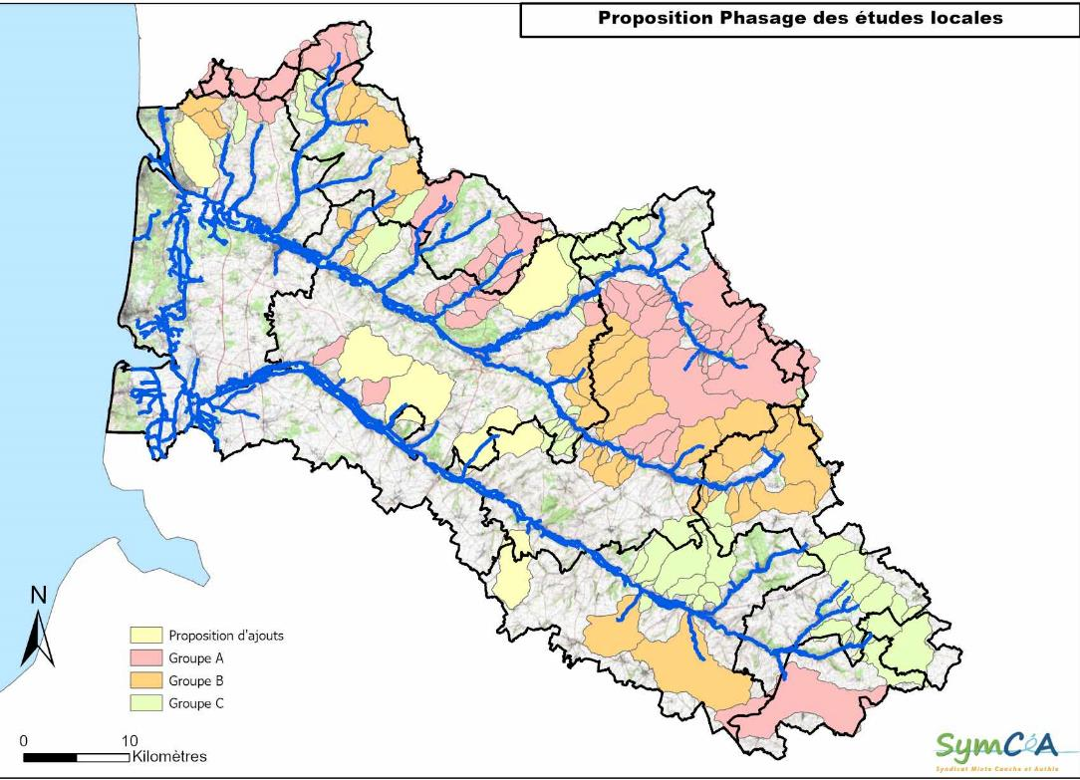
Typologie et priorisation des bassins versants

Slide 38
Conclusion
Le risque d’inondation sur le bassin versant de l’Authie
Remontée de nappe
Ruissellement
Débordement du cours d’eau
Submersion marine
Milieu urbain: imperméabilisation du sol, problématique des réseaux eau pluviale
Milieu rural: nature du sol, pratiques culturales
Compétences :
Eau pluviale: gestion intégrée des eaux pluviales
Urbanisme: gestion de l’urbanisation
Assainissement: gestion des réseaux
Compétences:
Lutte contre l’érosion et ruissellement: Sensibilisation sur les pratiques agricoles, mise en place d’aménagements
Urbanisme: aménagements fonciers
Notes:
En conclusion

Slide 39
Validation de l’état des lieux, de l’enjeu et des objectifs de la thématique « Gestion de la ressource en eau»
Validation de la proposition de l’état des lieux?

Slide 40
Rappel de l’enjeu, des objectifs et des orientations du SDAGE 2022-2027
Enjeux | Objectifs | Orientations | Dispositions
Enjeu A : Préserver et restaurer les fonctionnalités écologiques des milieux aquatiques et des zones humides | Objectif 1.1: Améliorer la physico-chimie générale des milieux | Orientation A-4 : Adopter une gestion des sols et de l’espace agricole permettant de limiter les risques de ruissellement, d’érosion, et de transfert des polluants vers les cours d'eau, les eaux souterraines et la mer | Gérer les fossés, les aménagements d’hydraulique douce et des ouvrages de régulation
Enjeu C : S'appuyer sur le fonctionnement naturel des milieux pour prévenir et limiter les effets négatifs des inondations | Objectif 3.1: Prévenir et gérer les crues, inondations et submersions marines | Orientation C-1 : Limiter les dommages liés aux inondations. | Préserver le caractère inondable des zones identifiées (notamment dans les PPRI)
 |  | Orientation C-2 : Limiter le ruissellement en zones urbaines et en zones rurales pour réduire les risques d’inondation et les risques d’érosion des sols et coulées de boues. | Ne pas aggraver les risques d’inondations
 | Objectif 3.2: Prévenir et restaurer la dynamique naturelle des cours d’eau | Orientation C-3 : Privilégier le fonctionnement naturel des bassins versants | Privilégier le ralentissement dynamique des inondations par la préservation des milieux dès l’amont des bassins versants
 |  | Orientation C-4 : Préserver et restaurer la dynamique naturelle des cours d’eau | Préserver le caractère naturel des annexes hydrauliques dans les documents d’urbanisme

Slide 41
Enjeu Pas défini | Objectif général Validé | Objectifs spécifiques Validés | Orientations Définies mais non validées | Dispositions Définies mais non validées
 | Lutter contre les inondations | Lutter contre l’érosion et le ruissellement rural | Mettre en place une animation territoriale à l’échelle du bassin versant | La Commission Locale de l’Eau préconise la mise en place d’une animation territoriale sur le bassin versant de l’Authie dans le but d’initier de façon durable des techniques agronomiques permettant de lutter contre l’érosion (travail simplifié du sol, non labour, couverts d’inter-cultures, travail perpendiculaire à la pente, etc.).
 |  | Améliorer la connaissance du fonctionnement hydraulique de la Vallée de l’Authie |  | La Commission Locale de l’Eau souhaite que l’établissement public de bassin compétent pour la prévention des inondations réalise à l’échelle du bassin versant un inventaire et un diagnostic de la fonctionnalité des connexions latérales et des zones naturelles d’expansion de crue
 |  | Favoriser la cohérence des programmes de lutte contre les inondations à l’échelle du bassin versant |  | La Commission Locale de l’Eau incite les collectivités locales et leurs groupements compétents à privilégier une gestion globale du risque d’inondations à l’échelle du bassin versant
La maîtrise du risque d’inondation sur le bassin versant de l’Authie
en milieu urbain
Développer la connaissance du risque d’inondation sur le bassin versant de l’Authie
Notes:
Améliorer la connaissance et la gestion intégrée des risques d'inondation
Maîtriser le ruissellement en zones urbaines et rurales afin de limiter les transferts vers les cours d’eau
Poursuivre le développement d’une culture du risque et de la prévention par le partage de l’information et anticiper la préparation à la gestion de crise
Contrôler et limiter l’aléa inondation/ruissellement/érosion des sols
Contrôler et réduire la vulnérabilité vis-à-vis des risques majeurs
Anticiper et se préparer à gérer la cri
Entretenir la culture et la prévention/mémoire du risque

Slide 42
Propositions
Enjeu | Objectifs | Orientations | Dispositions
Maîtriser les risques sur le bassin versant de l’Authie | Développer la connaissance du risque d’inondation sur le territoire | Améliorer la connaissance du fonctionnement hydraulique de la Vallée de l’Authie | La Commission Locale de l’Eau souhaite que l’établissement public de bassin compétent pour la prévention des inondations réalise à l’échelle du bassin versant un inventaire et un diagnostic de la fonctionnalité des connexions latérales et des zones naturelles d’expansion de crue.
 | Lutter contre les inondations en milieu urbain | Favoriser la cohérence des programmes de lutte contre les inondations à l’échelle du bassin versant Mettre en place une animation territoriale à l’échelle du bassin versant | La Commission Locale de l’Eau incite les collectivités locales et leurs groupements compétents à privilégier une gestion globale du risque d’inondations à l’échelle du bassin versant.
 | Lutter contre l’érosion et le ruissellement sur les terres agricoles | Mettre en place une animation territoriale à l’échelle du bassin versant | La Commission Locale de l’Eau préconise la mise en place d’une animation territoriale sur le bassin versant de l’Authie dans le but d’initier de façon durable des techniques agronomiques permettant de lutter contre l’érosion (travail simplifié du sol, non labour, couverts d’inter-cultures, travail perpendiculaire à la pente, etc.).

Slide 43
Prochaine échéance
Commission permanente le 15 décembre 2021
→ Présentation de l’état des lieux, des enjeux et des objectifs du SAGE pour validation en CLE
Réunion CLE 3 février 2022
→ Validation de l’état des lieux, des enjeux et des objectifs du SAGE
→ Mise en place du Comité de Rédaction
Objectifs des commissions thématiques en 2022
→ Travail sur les orientations et dispositions du PAGD et des règles du règlement
Merci de votre attention

